Slide 1
2021.07.06(晚上加班)&2021.07.07
工作日報
記錄人：葉柏漢
記錄日期：2021.07.07
工作時間：
19:00~20:00、08:30~17:30

Slide 2

本日工作事項
Day work
7/6加班工作內容
將儲存結果的名稱改完
總體規劃的右下角按鈕可以自由切換表單與儲存結果
總體規劃結果多了儲存跟刪除按鈕(目前未有功能)
設計總體規劃結果的資料表
7/7工作內容

Slide 3
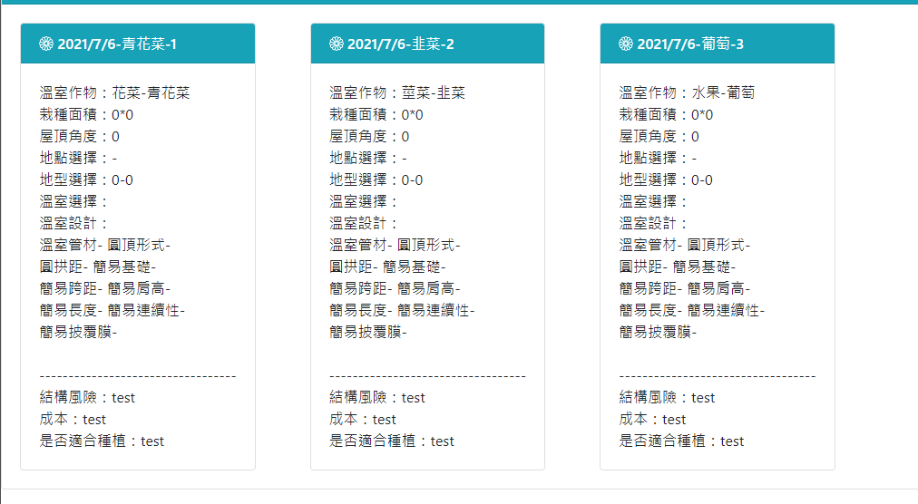
儲存結果的名稱(加班)
Project changing
結果的名稱案到總監要求改成日期-作物-序號

Slide 4
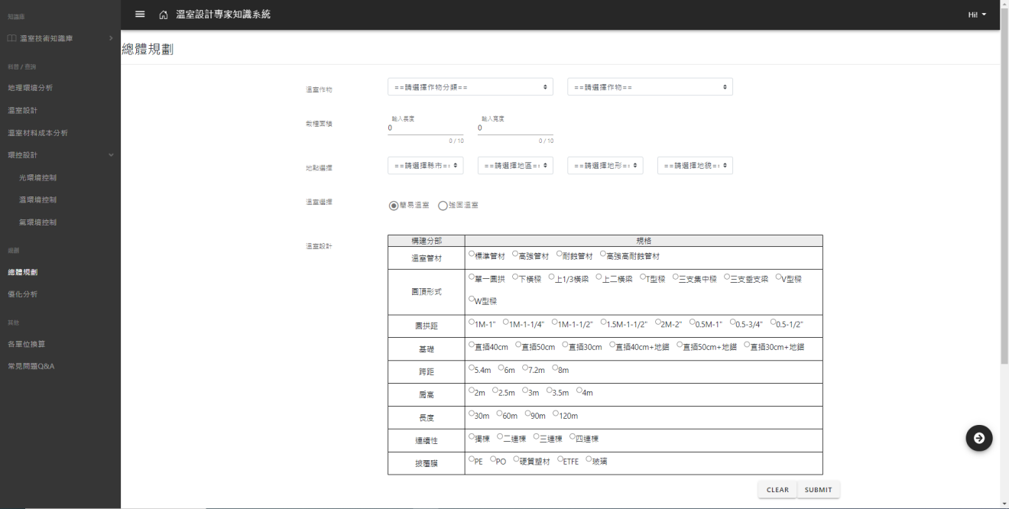
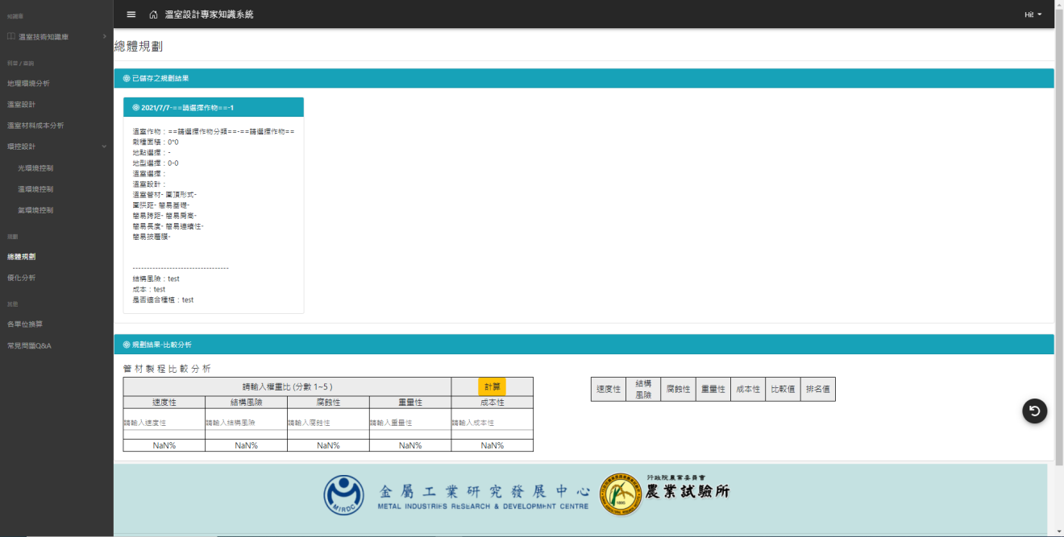
總體規劃-表單與結果的切換
Project changing

Slide 5
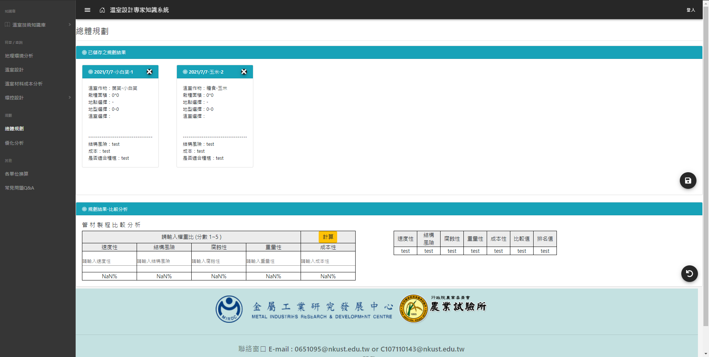
總體規劃-刪除與儲存
Project changing
目前正在設計這兩樣的功能，不過遇到一些瓶頸，需要一些時間來做。 使用者可以刪除他所選的結果，案儲存之後就會放進資料庫永久保存。

Slide 6
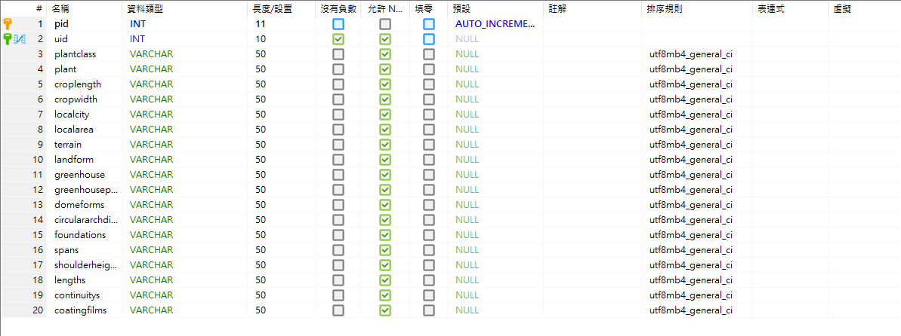
總體規劃-設計資料表
Project sql-table
為了不會讓使用者之前所儲存的結果消失，需要一張資料表記錄使用者之前所選擇的結果，故設計此表。

Slide 7
明日預期規劃
Project planning
繼續研究總體規劃刪除與儲存的功能
若完成第一項，將會開始規劃總體規劃-比較分析的部分
若以上兩項皆完成，會開始設計溫環境介面的部分(因為多了環控設計)

Slide 8
謝謝觀看

